Slide 1

电工学
教材：郭木森《电工学》
授课班级：物电15(01)班

Slide 2
教学基本内容：
1.网络的基本分析方法；
2.网络的正弦稳态分析；
3.简化网络分析的原理与定理；
4.受控源电路分析方法；
5.三相正弦交流电路；
6.电工仪表
7. 变压器；
8.电动机；
11.电气控制
12.安全用电
主要参考资料：
1.秦增煌.《电工技术》.高等教育出版社
2.程定涛.《电工学基础》.高等教育出版社
3.孙骆生.《电工学基本教程》.高等教育出版社

Slide 3
绪论
1、我国在公元前就有“电、磁”的相关记载：磁石召铁、琥珀拾芥、指南针、磁偏角等
2、1785年库仑定律
3、1800年伏打电池
4、1820年奥斯特发现电磁相互作用、安培定律
5、1826年欧姆定律
6、1831年法拉第电磁感应定律
7、1833年楞次定律、1834年雅克比发明电动机、1864年麦克斯韦电磁场理论、1867年自激发电机、1876年变压器、1881年爱迪生火力发电站。

Slide 4
绪论
电能的优势：
1、便于转换
2、便于输运
3、便于控制
4、便于储存？大容量电池、电容

Slide 5














电路看似简单，但难于求解！

Slide 6
第一章 网络的基本分析方法
引言：
电工学是以电磁学为基础的应用学科，研究电路的基本规律和电磁现象在工程技术领域的应用。
本章内容提要：
复习和总结电磁学中有关电路部分的基本知识。包括电路变量的参考方向或者极性；网络分析的两种方法：结点分析法与回路分析法(此方法略)；二端网络的瞬时功率。

Slide 7
§1.1 参考方向和参考极性 电流和电压的波形
一、参考方向和参考极性
1. 电路变量
在电路中电流、电压等物理量称为电路变量。很多电路变量都具有“二向择一”的属性。
A
如：一段电路AB，当电路中通上电流时，实际的电流方向只有一个：是A→B或B→A当中的一个。这就是所说的二向择一的属性。
B
电流是标量，但却有二向择一的属性。同理可以说明电压也有一样的属性。
2. 双向标量:
凡是具有二向择一的标量，都成双向标量。
不具有这个属性的标量叫纯标量。

Slide 8
3.参考方向和参考极性
描述纯标量只需要其大小，但描述双向标量不仅要有它的大小还要有它的实际方向。
在实际应用中，电路变量往往是未知的，为了能用代数量来表示它的大小和实际方向(正负)，就必须事先规定这些量的参考方向(或参考极性)。在规定了参考方向(或参考极性)后：
( 1 )电路变量实际方向与参考方向的关系
当电路变量已知时，若电路变量的方向与规定方向相同时，该变量取正值，相反取负值。
当电路变量是未知量时，若计算得到的电路变量为正值，则该变量实际方向(或实际极性)和参考正向相同，反之方向相反。
( 2 )电路变量参考方向(参考极性) 的任意性和习惯性
从原则上讲，电路变量的参考正向或参考极性的规定是任意的；
为了便于电路计算对电路变量参考正向规定也有习惯性。

Slide 9




A
A
A
A
R
R
R
R
B
B
B
B
(图1)
(图2)
(图)3
(图)4
上图电路，对电流参考方向和电压参考极性的规定不同，共有四种，1和4是相同的，电流的参考方向规定和电压的参考极性规定相同；2和3是相同的，电流的参考方向规定和电压的参考极性规定相反，所以电流和电压正向的不同规定给出两种组合。
该元件不是电源时，习惯上用第一种组合，所以这种组合叫无源惯例；第二种叫非无源惯例。
当参考正向规定利用惯例时，各电路变量的正向规定不能是任意的。正向规定采用习惯用法时，给电路计算会带来方便。

Slide 10

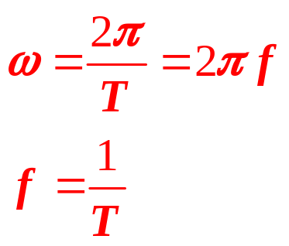



二、电流和电压的常见波形
1. 时变电流和时变电压
一般来说，电路中的电流和电压的大小和方向都随时间变化，通常其瞬时值表示为i(t)、u(t)或i、u，叫时变电流和时变电压。
2. 常见电流电压波形
当以i或u为纵轴，t为横轴时，可以作出电流或电压随时间的变化关系曲线，通常称为电流或电压波形。
（1）正弦波：电流和电压随时间按正弦或余弦规律变化。如
i是电流的瞬时值，I_{m}为最大值，ω是角频率，φ₀为初相位。

Slide 11
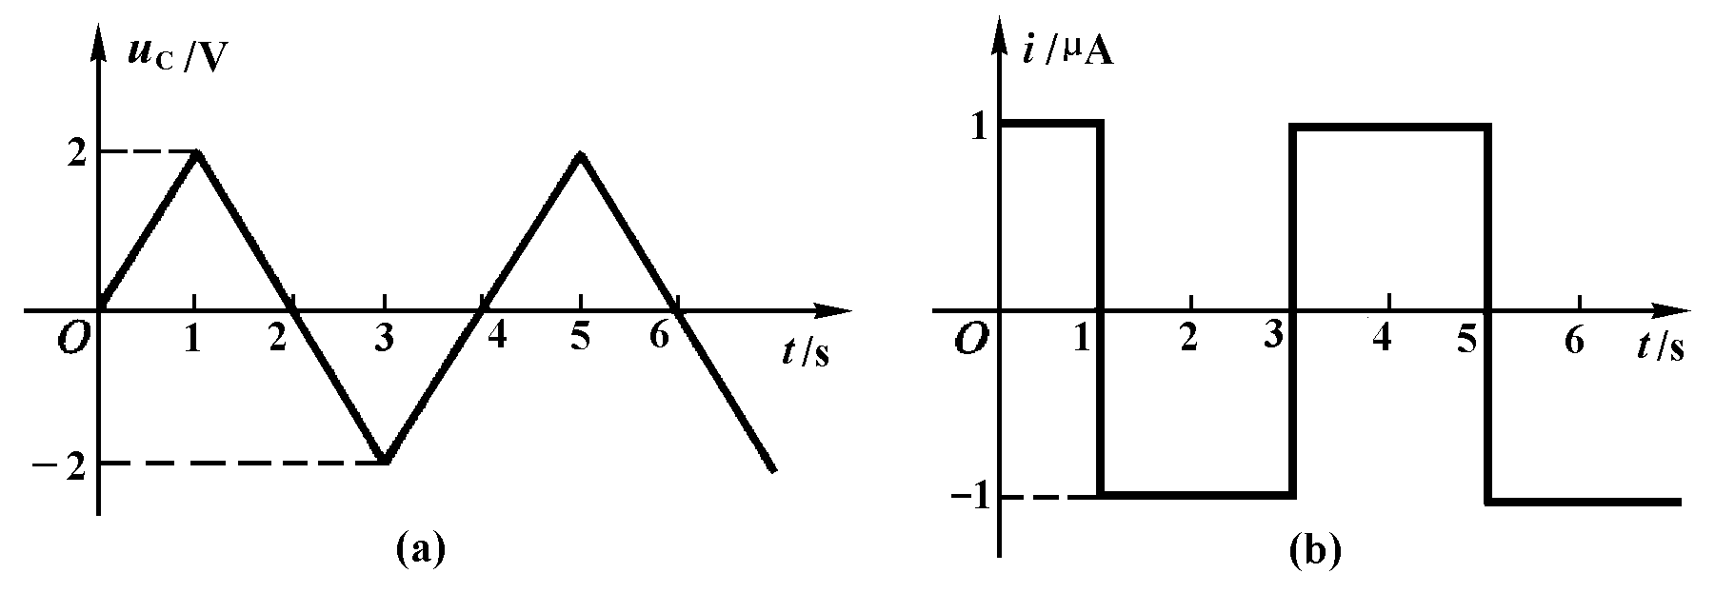
（2）三角波，方波，锯齿波等。

Slide 12
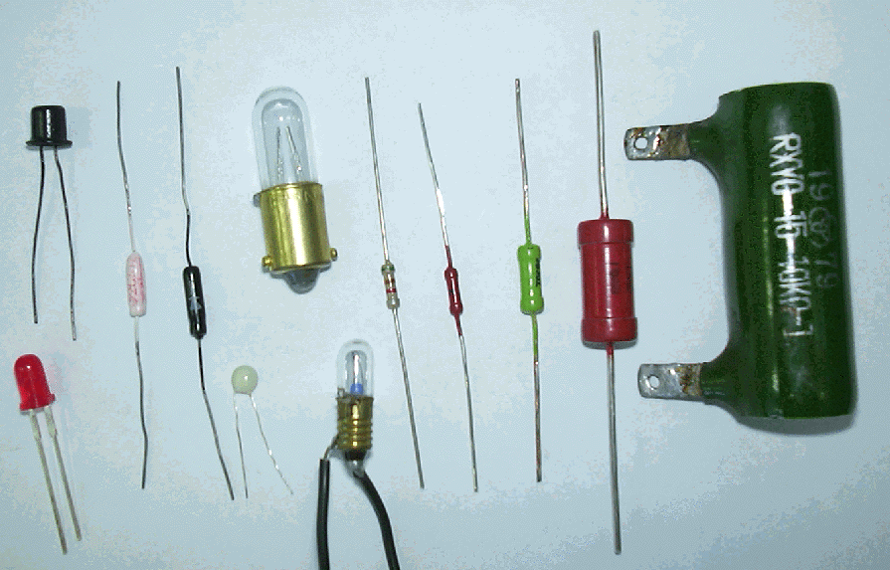
§1.2 元件特性方程
元件参数：电路是通过一定的元器件联接而成的。常见的元器件有：电阻（器），电感器，电容器，电源，二极管等。元件的电阻，电感，电容，电动势（电压），电流等数值称为元件参数。
元件特性方程：电路中，通过元件的电流和加在其两端的电压的响应关系叫该元件的伏安特性。相应的数学关系叫元件特性方程，其关系曲线叫特性曲线。
一、电阻元件特性方程
电阻是电路中最常见的元件。最常见的电阻元件有电阻器和晶体二极管。
常用的各种二端电阻器件
电阻器
晶体二极管

Slide 13
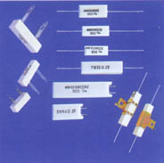
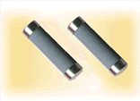
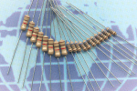
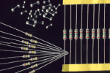
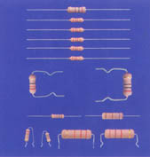
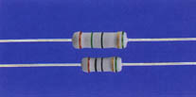
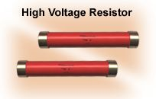
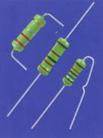
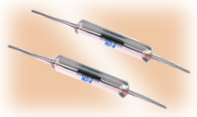
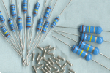
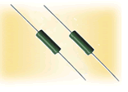
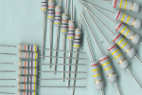
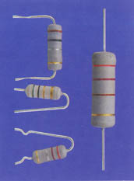
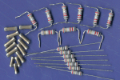
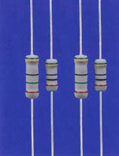

Slide 14



1. 采用无源惯例时
A
I
I
U
U
2.采用非无源惯例时
B
o
当电阻的伏安特性曲线为通过坐标原点的直线时，电阻叫线性电阻，显然是理想的，所以也叫理想电阻。上面的关系为理想电阻的特性方程。电路计算中常用无源惯例。
二、电容元件的特性方程
电容器也是电路中的常见元件。
C
常见电容器及电路表示符号
C

Slide 15
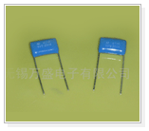
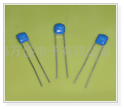
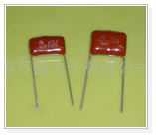
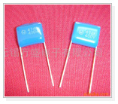
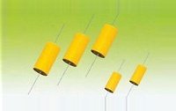
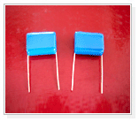
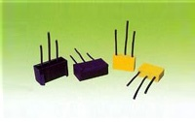
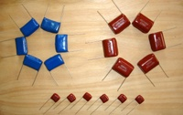
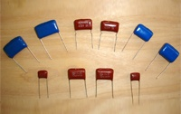
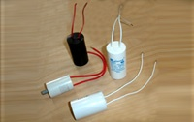
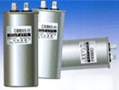
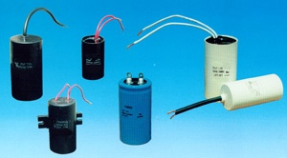

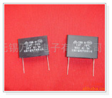
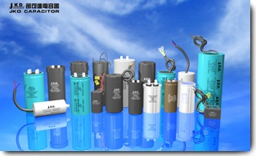
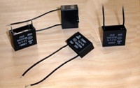
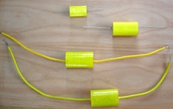
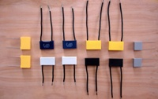


Slide 16



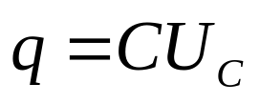
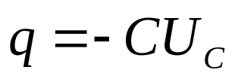
1. 电容器极板电荷的实际极性和参考极性
电容器极板上的电荷的极性(极板电荷电量)也有二向择一的属性，因此要规定极板的参考极性，当极板电荷与参考极性相同时，电荷电量取正，相反时取负。
2. 极板电荷电量与极板间的电压关系
确定电容器极间电压和极板电量间的关系同样涉及二者的参考正向的搭配组合，显然是两种组合。如图。
C
C
（1）当它们的参考极性相同时，由电容器的电容定义知
（2）当它们的参考极性相反时，则为
习惯上采用第一种。

Slide 17
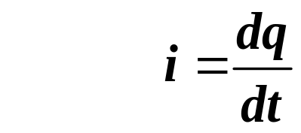
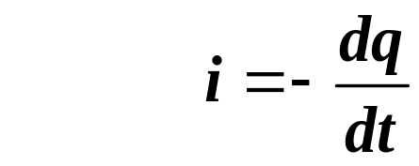
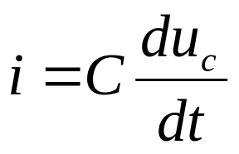
3. 电路中电流与极板电量变化率的关系
电路中的电流参考正向和电容器的参考极性也有两种组合，同向和反向，如图。
C
C
（1）组合同向时
（2）组合反向时
4. 电容元件特性方程
当Uc和q的参考极性相同，电流和电量的参考正向也相同时，得
这种电容器叫线性电容。由此可得：

Slide 18
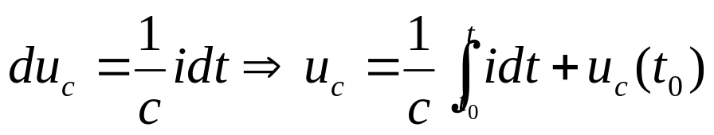
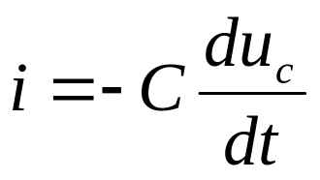
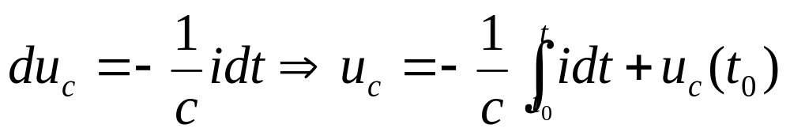
当极板电压和电量或电流与电量的正向有一个取反向时，为
以上就是电容元件的特性方程。习惯上用第一种。

Slide 19
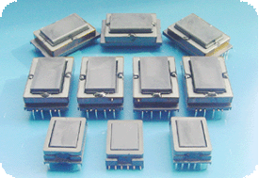
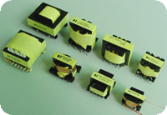
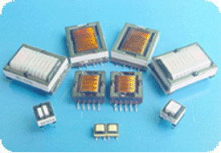
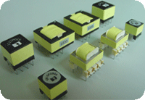
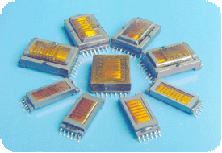
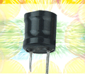
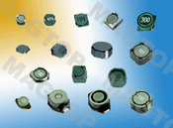






















三、电感元件的特性方程

Slide 20









三、电感元件的特性方程
1. 自感现象
当线圈回路中的电流变化时，在自身回路中产生感应电动势和感应电流的现象。
2. 自感电动势：由自感现象产生的感应电动势叫自感电动势。
设线圈中电流i，自感电动势e_{L}，则
引入比例系数L，则表示为
在自感线圈中，有三个双向标量，在它们的配合中，u_{L}和i的配合只取无源惯例，i和e_{L}的配合有同向和反向两种。
<自感电动势 e_{L}的参考极性和电流 i的参考方向相同即电流从电动势的负极指向正极>
（1）当u_{L}和i按无源惯例配合，i和e_{L}同向配合时

Slide 21









（2）当u_{L}和i按无源惯例配合，i和e_{L}反向配合时
3. 电感元件特性方程
上述的第一种配合中
第二种配合中
可见两种配合下的特性方程是相同的。将它们化为积分形式
即电感元件特性方程。

Slide 22




四、电压源的特性方程
1. 实际电压源
实际电源都有内阻，电路中有电流时，内阻上有电压降。当电路中的负载变化时，回路中的电流变化，则内阻上的电压降变化，从而使输出电压受到影响。
2. 理想电压源
电压源在设计制造时，都要尽量减小内阻。当内阻上的电压降可以不计时，可理解为是没有内阻的电压源。理想电压源是：输出电压不受负载影响的电压源。
电压源电路表示符号、电动势和输出电压关系
交流理想电压源
直流理想电压源

Slide 23

















3. 电压源特性方程
实际电压源内阻不能不计，将实际电压源等效为内阻R和理想电压源的串联。如图所示。
在电压源中，有输出电压和电流，电源电动势，都是双向标量。三个双向标量有四种独立配合。习惯上只取三种。
(1)发电机惯例
u和i非无源惯例
e和u同向
i和e同向

Slide 24



(2)电动机惯例
u和i无源惯例
e和u同向
i和e反向
(3)变压器惯例
u和i无源惯例
e和u反向
i和e同向

Slide 25







五、电流源的特性方程
1. 理想电流源
电流源输出电流。和电压源类似，输出会受到负载影响。当其内阻大时，可以不计负载对输出的影响。当负载变化不影响输出电流时，叫理想电流源。
电流源元件参数是电流，电路表示符号如图。
2. 电流源特性方程
实际电流源等效为理想电流源和内阻并联，内阻越大越接近理想电流源。
电流中i、u、i_{s}只取如图一种配合，叫电流源发电机惯例。由图示配合得：
例题（P₁₈）：例1－2－1、例1－2－2、例1－2－3

Slide 26








§1.3 基尔霍夫定律
有了电路中元件特性方程就知道了电路中各支路中的电流和电压之间的关系。不同支路上的电流电压关系是通过基尔霍夫定律联系起来的。
1
2
几个相关概念：
结点：两个以上的电流汇合点；
支路：相邻结点间的一段电路；
支路电流和支路电压：通过各支路上的电流和支路两端的电压；
回路：任意两条或两条以上支路构成的闭合电路。
3
一、基尔霍夫第一定律（基尔霍夫电流定律）
电路中任意结点，流入结点和流出结点的电流相等
数学表示为
叫KCL方程。

Slide 27

应用基尔霍夫第一定律时注意：
1.标出各支路的电流符号并规定参考正向；
2.电流流向结点时取负号，流出结点时取正号。
1
2
二、基尔霍夫第二定律（基尔霍夫电压定律）
3
在网络电路中，任意回路中各支路的电压代数和为零。
数学表示为
叫KVL方程
应用基尔霍夫第二定律时注意：
1.标出各支路的电压代数表示符号并规定各支路电压参考极性；
2.规定回路的绕行方向；
3.当绕行方向由正到负极时电压取正，当由负到正极时电压取负。
或者，当绕行方向电压升高为正，反之为负。
4. 含电流源的回路无需列出回路电压方程。（无法写出也没必要）

Slide 28







1
2
三个和三个以上的电流汇合点叫结点。如图所示1、2为网络电路的结点，对结点1利用KCL方程，得
同理对结点2有
在上面的电路中，有两个结点，得到两个结点电流方程。这两个方程只有一个是独立方程，说明独立方程的数目小于结点数目。

Slide 29





1
2
在右面的电路中，有三个结点，结点电流方程分别是
I
4
3
显然前两个方程相加乘负号就是第三个方程。说明在有三个结点的电路中，可以建立三个KCL方程，但是只有两个方程是独立的。
由此我们可以推知：在一个有n个结点的网络电路中，只能有n-1个结点电流方程是独立的。
通常，在电路中任意取一个结点，叫参考结点，其余的结点叫独立结点。
独立结点相对参考结点的电压叫结电压。

Slide 30










例1：如图所示，电路结构已知，元件参数已知。求电路中的各支路电流。
1
2
解：(1)如图，标出各支路电流代数表示符号和参考正方向。标出回路绕行方向。
(2) 列出KCL方程（n-1个独立方程）
3
(3) 列出KVL方程（有几个网孔就有几个独立方程）
(4) 解方程
利用基尔霍夫定律，求解支路电流，进一步求解其他电路参数的方法称为支路电流法。

Slide 31
§1.4 结点分析法
一、结点分析法（适合于支路多、节点少的电路）
一个复杂的电路，其结构如同是一张网，所以常称为是网络电路。
已知网络结构
网络分析
求解网络中各支路的电流或电压
已知元件参数
网络分析步骤：
1.建立电路方程；2.求解电路方程，得到待求的未知量。
建立方程的方法是：
对网络中的某些结点或回路写出KCL方程或KVL方程和元件特性方程。

Slide 32
常用的分析方法是：1.支路分析法（求解支路电流）；
2.结点分析法（求解节点电压）；
3.回路分析法。
结点分析法又叫结点电压法。
通常，在电路中任意取一个结点，叫参考结点，其余的结点叫独立结点。
独立结点相对参考结点的电压叫结电压。

Slide 33
利用元件特性方程和基尔霍夫第一定律并以结电压作为解变量分析电路的方法叫结点分析法。
二、结点分析法的步骤
1.分析网络结构找到全部结点，规定参考结点、独立结点，标出各支路电流代数表示符号以及参考正方向，和独立结点的结电压的代数表示符号和参考极性，对各独立节点写出基尔霍夫电流方程(KCL)；
2. 根据电路中的元件写出各元件的元件特性方程，并将各支路的电流表示成结电压的函数；
3.将第二步结果代入第一步方程(KCL)中；解方程组，求得结电压。如果需要，可以进一步求出各支路电流。

Slide 34





例1：如图所示，电路结构已知，元件参数已知。求电路中的I₁、I₂、I₃。
1
2
解：(1)如图，标出各支路电流代数表示符号和参考正方向。取3为参考结点，1、2为独立 结点，设独立结点相对参考的电压为U₁和U₂，参考极性如图。
3
结点1：
结点2：
(2)将各支路电流表示为结电压的函数：
第一支路是发电机惯例
第二支路也是发电机惯例

Slide 35

(3) 将(2)得到的各支路电流代入(1)中的KCL方程
这是两个独立方程，正好求得U₁和U₂，再将解出的U₁和U₂代回到第二步中的I₁、I₂、I₃中求得所求的未知量。
作业题（P₅₁ ） ： 1、2、3、5题，
例题1（支路电流法、节点分析法）
例题2

Slide 36
例1、2：如图所示，电路结构已知，元件参数已知。求电路中的各支路电流。
1
2
解：(1)如图，标出各支路电流代数表示符号和参考正方向。标出回路绕行方向。
(2) 列出KCL方程（n-1个独立方程）
3
(3) 列出KVL方程（有几个网孔就有几个独立方程）
(4) 解方程
列出方程即可。

Slide 37
1. 5 回路电流法
网孔电流法仅适用于平面电路，回路电流法则无此限制，它适用于平面或非平面电路。因此回路电流法是一种适用性较强并获得广泛应用的分析方法。
如同网孔电流是在网孔中连续流动的假想电流，回路电流是在一个回路中连续流动的假想电流。
回路电流法是以一组独立回路电流为电路变量的求解方程。
通常选择基本回路（单连支回路）作为独立回路，这样，回路电流就将是相应的连支电流。

Slide 38
平面电路：可以画在平面上,不出现支路交叉的电路。
非平面电路：在平面上无论将电路怎样画，总有支路相互交叉。
∴ 是平面电路
总有支路相互交叉
∴是非平面电路

Slide 39
1
以左图所示电路的图为例，如果选支路（4，5，6）为树（在图中用红线画出），可以得到以支路（1，2，3）为单连支的3个基本回路，它们是独立回路。
每个连支的电流是各自单连支回路中流动的假想回路电流。
4
1
i_{l1}
3
i_{l2}
2
2
6
5
4
i_{l3}
3
i₁=i_{l1}
i₂=i_{l2}
i₃=i_{l3}
i₄=－i_{l1}+i_{l2}
i₅=－i_{l1}－i_{l3}
i₆=－i_{l1}+i_{l2}－i_{l3}
各支路电流与回路
电流之间的关系：
从上式中可以看到连支电流就是回路电流,树支电流可以通过连支电流或回路电流表示，即全部支路电流可以通过回路电流表示。

Slide 40
§1-7 有互感的网络
1.有关概念：
Φ₁₁
Φ ₂₂
Φ ₂₁
Φ ₂₁
N₁
N₂
i₁
_
i₂
_
+
u₁
´
2
+
u₂
´
1
1
2
+
u₁₁
–
+
u₂₁
–
+
u₁₂
–
+
u₂₂
–
双下标的含义: 第 1个下标表示该物理量所在线圈的编号，第2 个下标表示产生该该物理量的施感电流所在线圈的编号。
线圈1(电感为L1)的匝数为N1，线圈2(电感为L2)的匝数为N2。它们各自的绕向如图。i1为流入线圈1的电流，i2为流入线圈2的电流，方向如图。线圈各端子的编号如图所示。

Slide 41
Φ₁₁
Φ ₂₁
N₁
N₂
i₁
´
2
´
1
1
2
+
u₁₁
–
+
u₂₁
–
当线圈1 通以电流 i₁ 时，i₁ 在线圈1 中将产生自感磁通Φ11，Φ11交链线圈1产生自感磁通链Ψ11=Li₁。Φ11的一部分(或全部)将交链另一线圈2，用Φ 21表示，Φ 21≤Φ11。Φ 21交链线圈 2产生互感磁通链Ψ21。这种一个线圈的磁通交链另一线圈的现象，称为磁耦合。Φ 21称为耦合磁通，或互感磁通；电流 i1 称为施感电流。

Slide 42



当线圈 1 中的电流 i1 变动时，自感磁通Φ11随电流而变动。根据电磁感应定律，除了在线圈 1 中产生自感电压u11外，还将通过互感磁通Φ 21在线圈 2 中也产生感应电压，这个电压称为互感电压，记为u21。如果根据线圈 2 的绕向来选择u21和Φ 21的参考方向，使它们符合右螺旋关系，则有
其中 。
当线圈周围无铁磁物质(空心线圈)时，有
其中M21称为互感系数， 单位为H(亨)。

Slide 43



同理，当线圈 2 通以电流 i2 时，i2 在线圈 2 中将产生自感磁通Φ22 ，Φ22交链线圈 2产生自感磁通链Ψ22 。Φ22的一部分(或全部)将交链另一线圈 1，用Φ 12表示， Φ 12≤Φ22。 Φ 12 交链线圈 1 产生互感磁通链Ψ12。Φ 12称为耦合磁通，或互感磁通；电流 i2 称为施感电流。
当线圈 2 中的电流 i2 变动时，会在线圈 1 中产生互感电压u12。按照右螺旋关系规定u12和Φ 12的参考方向时，有
其中 。
当线圈周围无铁磁物质(空心线圈)时，有
其中M12称为互感系数， 单位为H(亨)。

Slide 44
可以证明：M12= M21，所以当只有 2 个线圈(电感)有耦合时，可以略去M的下标，即可令M12= M21= M。
双下标的含义: 第 1个下标表示该磁通(链)所在线圈的编号，第2 个下标表示产生该磁通(链)的施感电流所在线圈的编号。
Φ₁₁
Φ ₂₂
Φ ₂₁
N₁
N₂
Φ ₂₁
i₁
_
i₂
_
+
u₁
´
+
u₂
´
1
1
2
2
+
u₁₁
–
+
u₂₁
–
+
u₁₂
–
+
u₂₂
–

Slide 45
2.互感线圈的同名端：
按右螺旋关系所规定的互感电压的正极性(或参考方向)与施感电流的参考方向和 2 个线圈的绕向都有关系。研究表明，施感电流流进线圈的端子(简称为进端)与其互感电压(在另一个线圈中)的正极性端总有一一对应的关系。工程上把具有上述对应关系的这对端子称为两耦合线圈的同名端，并用相同的符号如“*”或“●”将它们标记出来。这样就可以把 2 个耦合线圈用带有同名端标记的电感 L1和 L2来表示。
Φ₁₁
i₁
M
+
*
*
+
N₁
Φ ₂₁
u₁
L₁
L₂
u₂
N₂
_
i₁
*
u₁
_
*
u₂
_
_
+
´
+
´
1
1
2
2
+
u₁₁
–
+
u₂₁
–

Slide 46
同名端 另一定义：
当 2 个电流分别从 2 个线圈的对应端子流入，其所产生的磁场相互加强时，则这 2 个对应端子称为同名端。
Φ₁₁
Φ ₂₂
Φ ₂₁
Φ ₂₁
N₁
N₂
i₁
_
i₂
_
+
u₁
´
2
+
u₂
´
1
1
2
+
u₁₁
–
+
u₂₁
–
+
u₁₂
–
+
u₂₂
–
1 和 2 为同名端。

Slide 47

3.由同名端及u，i参考方向确定互感元件的特性方程:
有了同名端，以后表示 2 个线圈相互作用，就不再考虑实际绕向，而只画出同名端及参考方向即可。互感电压的极性可以这样判断：当电流从一线圈(电感)的同名端指向另一端时，在与其耦合的线圈中，由该电流产生的互感电压也从同名端指向另一端。
i₁
M
Φ₁₁
+
*
*
+
u₁
L₁
L₂
u₂
_
_
N₁
N₂
Φ ₂₁
i₁
*
u₁
_
*
u₂
_
+
´
+
´
1
1
2
2
+
u₁₁
–
+
u₂₁
–

Slide 48




由此可以写出以下相量形式表达式：
上式表明互感电压超前产生它的施感电流90º 。
当彼此耦合的电感都通以电流时，每一个电感中的磁通链将等于自感磁通链与所有互感磁通链的代数和。对第 k 个电感有 ，
式中凡与 (自感磁通链)同向的互感磁通链前面取正号，反之取负号。

Slide 49

















i₁
M
i₂
+
+
+
*
*
+
+
+
+
+
+
*
*
+
+
+
u₁
u₁₁
u₁₂
L₁
L₂
u₂₁
u₂₂
u₂
L₁
L₂
_
_
_
_
_
_
_
_
_
_
_
_
用CCVS进行等效：
_
_
+
+
+
+
(相量形式)
_
_

Slide 50




i₁
M
i₂
_
_
_
_
+
+
*
+
+
+
+
*
+
+
u₁
u₁₁
u₁₂
L₁
L₂
u₂₁
u₂₂
u₂
L₁
_
_
L₂
+
_
_
_
_
_
_
*
+
+
*
+
用CCVS进行等效：
_
_
+
+
+
+
(相量形式)
_
_

Slide 51















4.互感网络的分析方法
1)同侧并联——并联且同名端连接在同一个结点上
M
+
+
+
*
*
L₁
L₂
_
_
+
+
_
_
–

Slide 52






M
+
+
+
*
*
L₁
L₂
_
_
+
+
_
_
–

Slide 53


1.8 二端网络的功率
功率：
其单位为“瓦特(W)”。
当采用关联参考方向时，若功率p>0，表示该元件（或某段电路）吸收功率（即消耗电能），若功率p<0，表示该元件（或某段电路）输出功率（即产生电能）。
在t₁到t₂期间，元件（或某段电路）吸收电能为：
能量的单位为“焦耳(J)”
1千瓦时＝1度电＝1000w×3600s=3.6×10⁶J

